Slide 1
Zděný nízkoenergetický dům
Vysoká škola technická a ekonomická v Českých Budějovicích
Katedra Stavebnictví
Autor: Píha Jan
Vedoucí bakalářské práce: Ing. Pavlína Charvátová
České Budějovice 2016

Slide 2
Obsah
Motivace a důvody k řešení daného problému
Cíl práce
Použité metody
Dosažené výsledky a přínos práce
Závěrečné shrnutí
Doplňující otázky vedoucího práce a oponenta

Slide 3
Motivace a důvody k řešení daného problému
Velmi diskutované téma
Budoucnost nízkoenergetických domů
Velké množství materiálů – porovnání

Slide 4
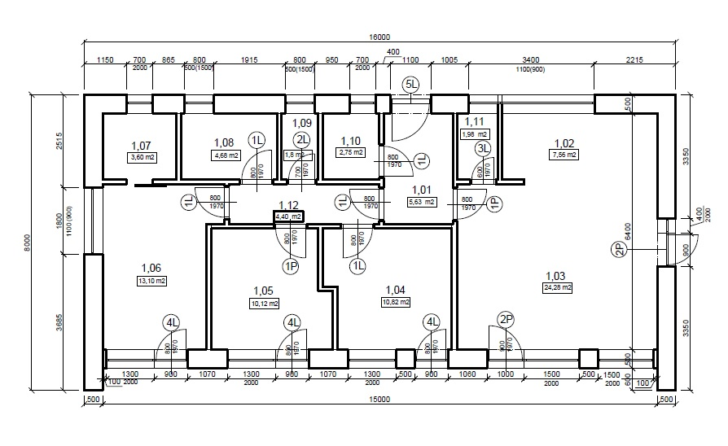
Cíl práce
Studie nízkoenergetického zděného domu
Energetické výpočty

Slide 5
Použité metody
Shromažďování informací
Zpracování informací
Vyhodnocení a porovnání (Posouzení v programech Svoboda software)
Teplo 2015, Energie 2015, Simulace 2010

Slide 6
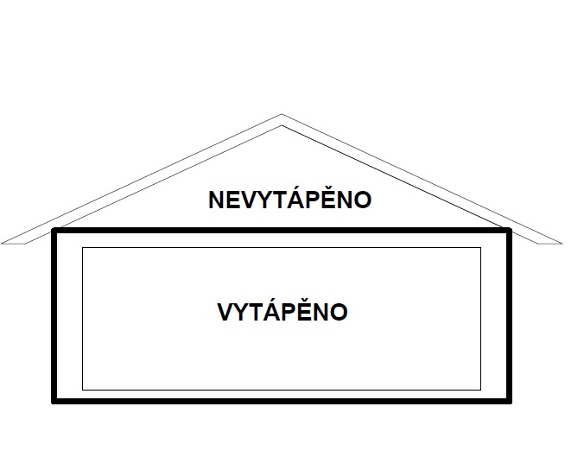
Dosažené výsledky
Návrh obálky budovy
ČSN 730540:2
Stěna – 3 varianty ( Porotherm 300mm, Porotherm 44T Profi, Ytong 300mm)
Podlaha
Strop

Slide 7
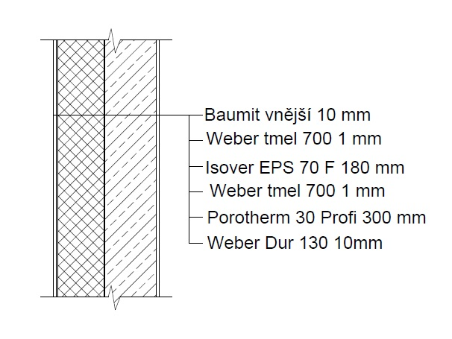
Stěna
Porotherm 30 Profi (300 mm)
Součintel prostupu tepla 0,166 W/m²K

Slide 8
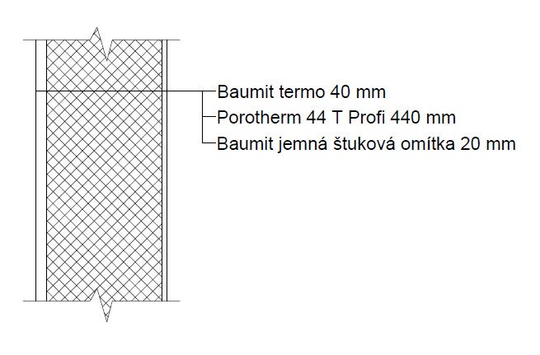
Porotherm 44T Profi (440 mm)
Součintel prostupu tepla 0,168 W/m²K

Slide 9
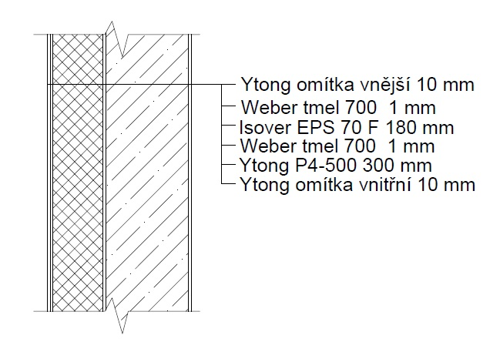
Ytong P4-500 (300mm)
Součintel prostupu tepla 0,142 W/m²K

Slide 10
Podlaha a Strop
Součinitel prostupu tepla podlah 0,151 W/m²K a 0,150 W/m²K
Součinitel prostupu tepla strop 0,149 W/m²K
Obě tyto skladby odpovídají požadavkům na součinitel prostupu tepla dle ČSN 730540:2

Slide 11
Měrná potřeba tepla
Měrná potřeba tepla pro nízkoenergetické domy < 50 kWh / (m².a)
Podlahová plocha 118,4 m²
Vytápěný prostor 355,2 m³
4 osoby
Fotovoltaická elektrárna - 20 panelů (4,9 kWp)
Vytápění a ohřev TUV- tepelné čerpadlo
Výsledná měrná potřeba tepla 33 kWh / (m².a)

Slide 12
Dodaná energie do budovy 10,38 MWh
= 108 kWh/m².

Slide 13
Přínos práce
Objasnění a shrnutí základní problematiky nízkoenergetických domů
Volba správné obálky budovy
Energetické výpočty pro klasifikaci domu
Rozšíření znalostí v programech Svoboda software

Slide 14
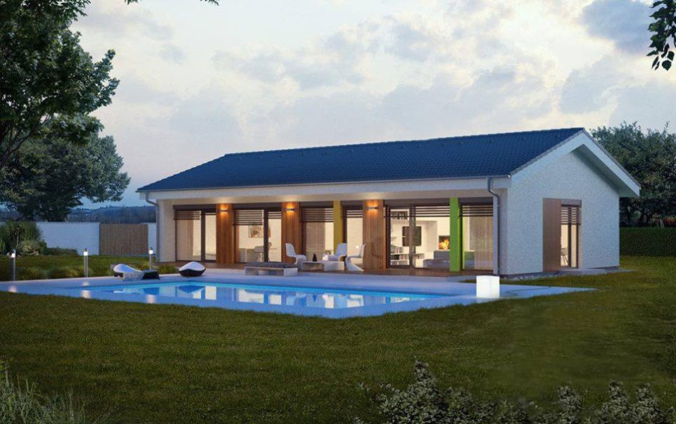
Závěrečné shrnutí
RD nízkoenergetický dům pro 4 osoby
Energetický štítek – A mimořádně úsporná
Zastavěná plocha 118,4 m²
Veškeré vyhodnocení odpovídá požadavkům ČSN 730540:20 pro ND
Cíl práce byl splněn

Slide 15
Doplňující otázky
Jaké opatření by bylo potřeba navrhnout pro dosažení pasivního domu ?
Bylo by možné realizovat zemní výměník tepla pro předehřev větracího vzduchu ? Jaké výhody a nevýhody toto řešení přináší ?

Slide 16
Děkuji za pozornost

